Slide 1

CHÀO MỪNG QUÝ THẦY CÔ
VỀ DỰ GIỜ THĂM LỚP
TNXH -Lớp 2
Giáo viên : Trần Thị Thu Hà
Đơn vị: Trường Tiểu học Cẩm Bình

Slide 2


TNXH 2
Chủ đề 2 : Trường học
Ấn để đến trang sách
Bài 7
An toàn khi ở trường
(Tiết 1)

Slide 3


Slide 4

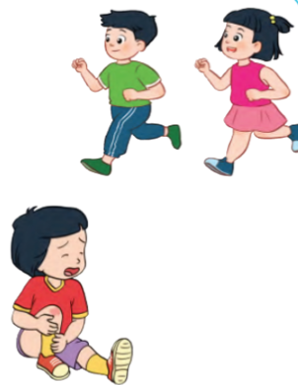
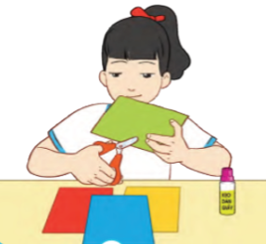
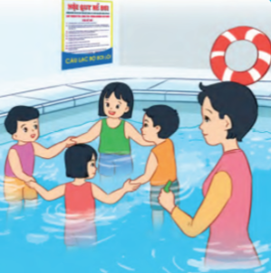

Hoạt động cặp đôi
1. Nêu một số hoạt động ở trường có thể dẫn đến nguy hiểm, rủi ro được thể hiện
qua các hình trong SGK trang 35.
2. Tại sao chúng ta cần phải giữ an toàn khi tham gia các hoạt động ở trường.

Slide 5


Slide 6

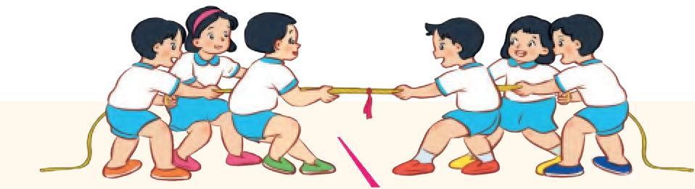
1. Một số tình huống nguy hiểm, rủi ro có thể xảy ra khi tham gia các hoạt động ở trường và cách phòng tránh
a. Chơi kéo co
Khi chơi kéo co, em có thể
gặp những tình huống
nguy hiểm, rủi ro nào?

Slide 7
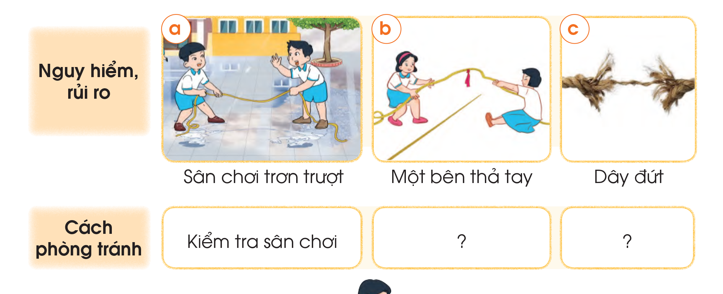
Nguy hiểm rủi ro và cách phòng tránh khi chơi kéo co
Không thả dây
khi đang kéo
Kiểm tra độ bền của dây

Slide 8
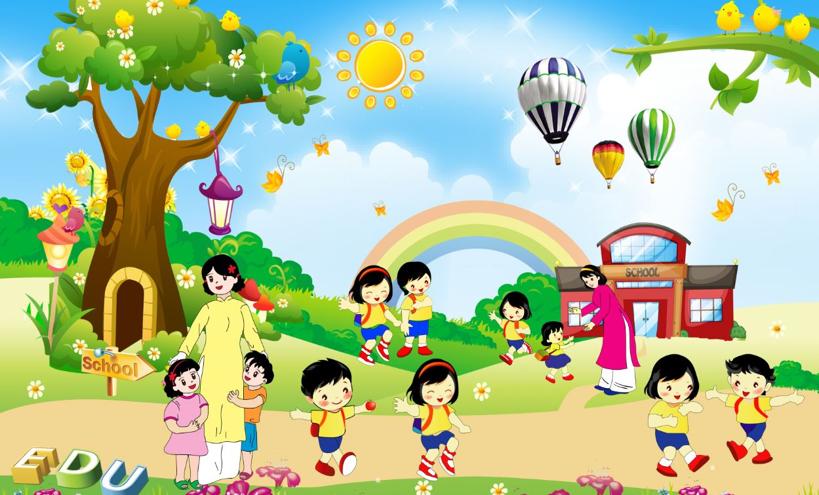
1. Một số tình huống nguy hiểm, rủi ro có thể xảy ra khi tham gia các hoạt động ở trường và cách phòng tránh
b. Đi tham quan
Khi đi tham quan, em có thể gặp những tình huống nguy hiểm, rủi ro nào?

Slide 9
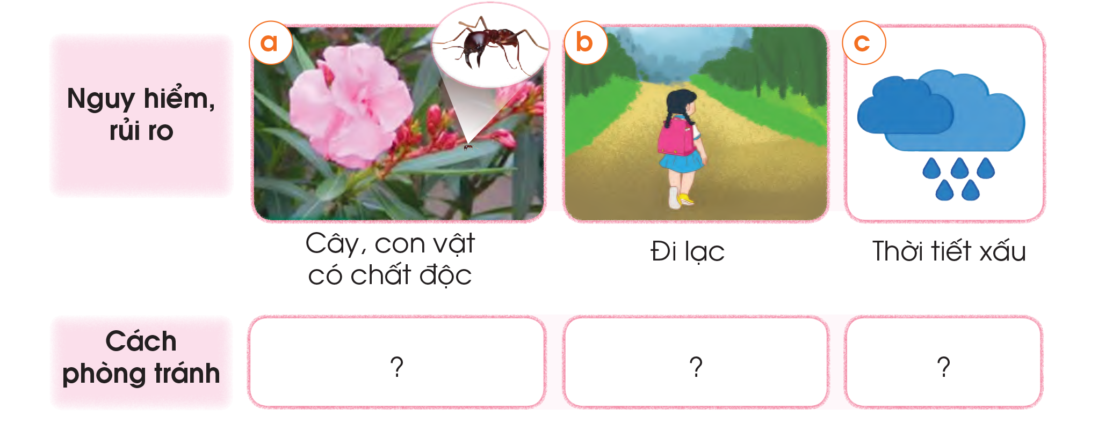
Nguy hiểm rủi ro và cách phòng tránh khi đi tham quan
Không hái hoa, bẻ cành, sờ vào con vật
Đi theo hướng dẫn của GV
Mang theo trang phục phù hợp

Slide 10
BẢNG TỔNG KẾT
Tình huống nguy hiểm | Chơi kéo co | Đi tham quan
Rủ ro có thể gặp | Sân chơi trơn trượt Một bên thả tay Đứt dây | Cây, con vật có chất độc Đi lạc Thời tiết xấu
Cách phòng tránh | Kiểm tra sân chơi Không thả dây khi đang kéo Kiểm tra độ bền dây | Không hái hóa, bẻ cành, sờ con vật lạ Đi theo sự hướng dẫn của GV Xem thời tiết, đưa trang phục phù hợp

Slide 11

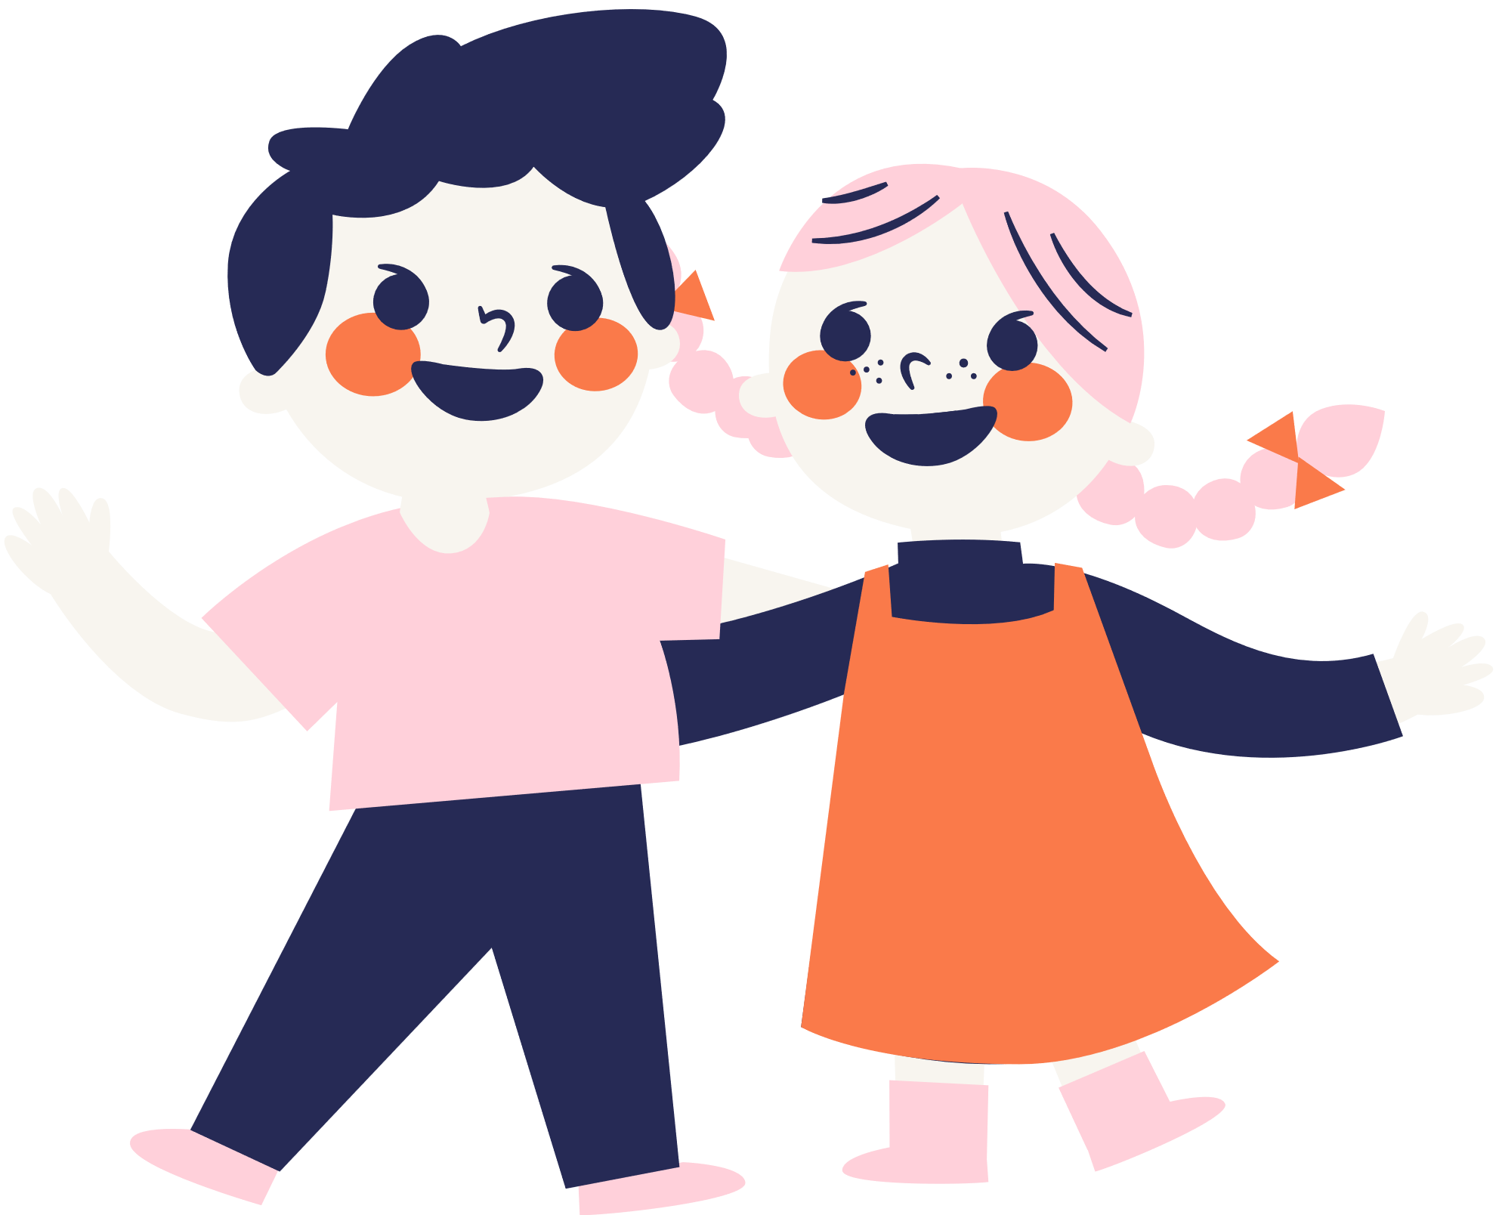
Mỗi chúng ta cần có ý thức để đảm bảo an toàn nơi trường học

Slide 12


Slide 13




Slide 14








HOÀN THÀNH
Notes:
Hướng dẫn: GV click vào bình cá bên dưới con cá để hiện câu hỏi tương ứng.
Sau khi HS trả lời đúng, GV click vào con cá đế nuôi cá trong bình tương ứng.

Slide 15






Câu 1: Trong các hành động sau, hành động nào gây nguy hiểm trong trường học?
HẾT GIỜ
A
Đọc sách
B
Trèo cây
C
Quét lớp
D
Học bài
Notes:
Hướng dẫn: GV click vào đồng hồ để bấm giờ >> sau khi HS trả lời đúng, GV click vào hình ngôi sao để quay về màn hình nuôi cá.

Slide 16
Câu 2: Trong các hoạt động sau, hoạt động nào cần lưu ý để tránh bị thương khi tham gia?
HẾT GIỜ
A
Tham gia các trò chơi, hoạt động thể thao
B
Đọc sách trên thư viện
C
Thảo luận nhóm
D
Vẽ tranh
Notes:
Hướng dẫn: GV click vào đồng hồ để bấm giờ >> sau khi HS trả lời đúng, GV click vào hình ngôi sao để quay về màn hình nuôi cá.

Slide 17
Câu 3: Em có thể gặp phải tình huống đi lạc khi tham gia hoạt động nào sau đây?
HẾT GIỜ
A
Văn nghệ
B
Kéo co
C
Đi tham quan
D
Đá cầu
Notes:
Hướng dẫn: GV click vào đồng hồ để bấm giờ >> sau khi HS trả lời đúng, GV click vào hình ngôi sao để quay về màn hình nuôi cá.

Slide 18
Câu 4: Tại sao cần giữ an toàn khi tham gia các hoạt động ở trường?
HẾT GIỜ
A
Để bảo vệ an toàn
B
Để điểm cao
C
Không cần giữ an toàn
D
Để trốn học
Notes:
Hướng dẫn: GV click vào đồng hồ để bấm giờ >> sau khi HS trả lời đúng, GV click vào hình ngôi sao để quay về màn hình nuôi cá.

Slide 19

HƯỚNG DẪN VỀ NHÀ
Ôn tập kiến thức đã học trong tiết
Chuẩn bị cho tiết tiếp theo: Bài 7: An toàn khi ở trường (Tiết 2)

Slide 20


Slide 21



Để kết nối cộng đồng giáo viên và nhận thêm nhiều tài liệu giảng dạy,
mời quý thầy cô tham gia Group Facebook
theo đường link:
Hoc10 – Đồng hành cùng giáo viên tiểu học
Hoặc truy cập qua QR code

